Slide 1

웹소켓을 이용한 다국어 실시간 채팅 만들기
1/20

Slide 2
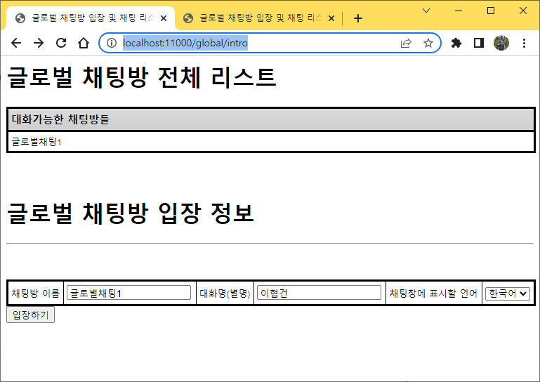
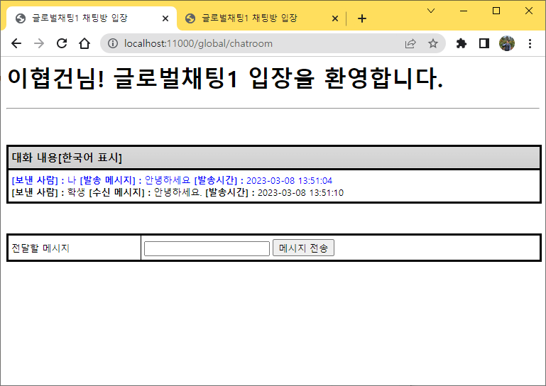
다국어 실시간 채팅 만들기 (1)
“채팅창에 표시할 언어” 선택을 통해 본인의 대화 및 상대방 대화 메시지를 한글 또는 영어만 보이게 구현
상대방 및 내가 영어로 입력해도 한글로 메시지 출력

Slide 3
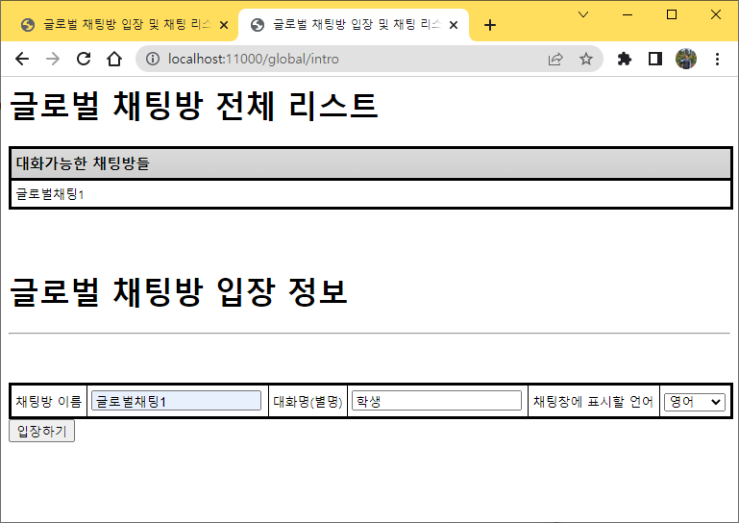
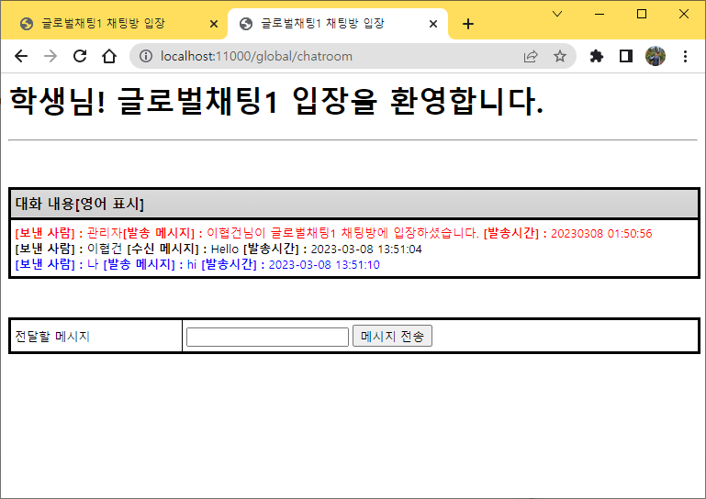
다국어 실시간 채팅 만들기 (2)
본인이 설정한 언어로만 채팅 메시지 출력
한국어는 한국어만, 영어는 영어만 출력

Slide 4
다국어 실시간 채팅 만들기 (3)
주요 수정 내용
기존 네이버 파파고 API 활용
기존 웹 소켓을 이용한 채팅 기능 활용
ChatHandler 수정
WebSoketConfig 수정
웹 소켓 URL 파라미터 추가
가장 마지막에 /언어타입 추가
(변경전) ws://localhost:11000/ws/채팅방/이협건
(변경후) ws://localhost:11000/ws/채팅방/이협건/ko
DTO 수정 및 Controller, JSP 추가

Slide 5
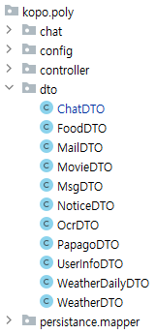
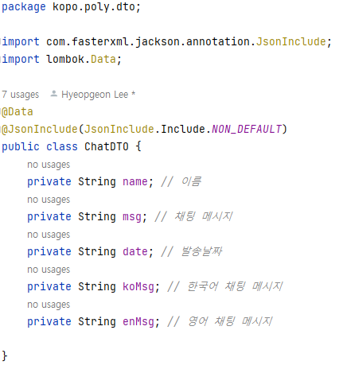
DTO 수정
입력된 채팅메시지를 한글 및 영어 번역한 결과 저장할 변수 추가
추가

Slide 6
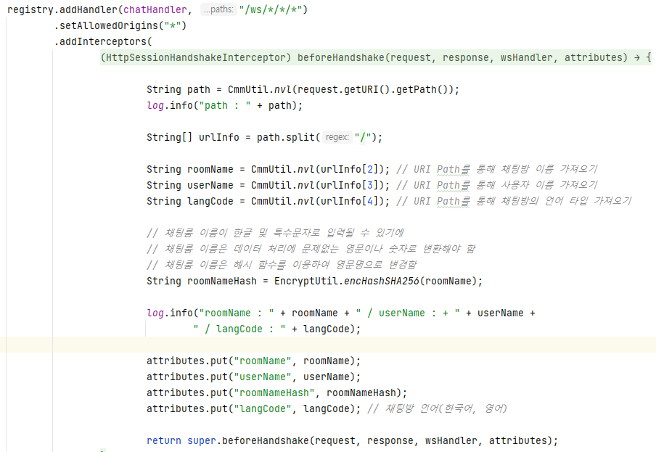
WebSoketConfig 수정
URL 항목 추가 및 세션에 값 넣기
수정, “/ko 항목 추가”
추가
추가

Slide 7
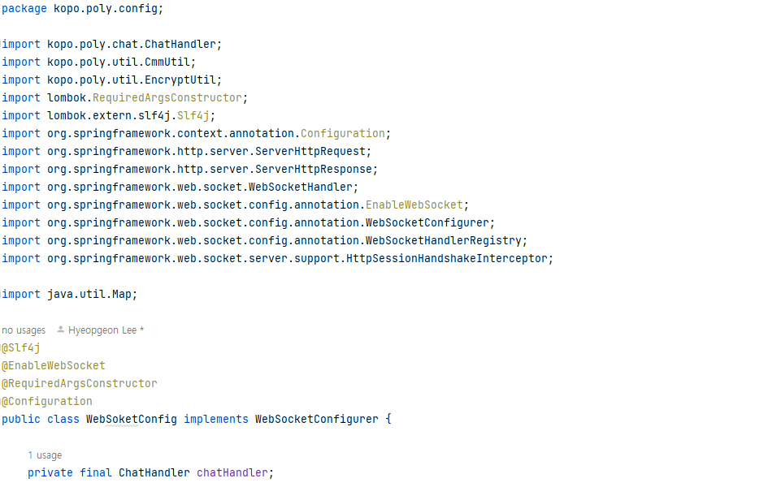
WebSoketConfig 전체 소스 (1)

Slide 8
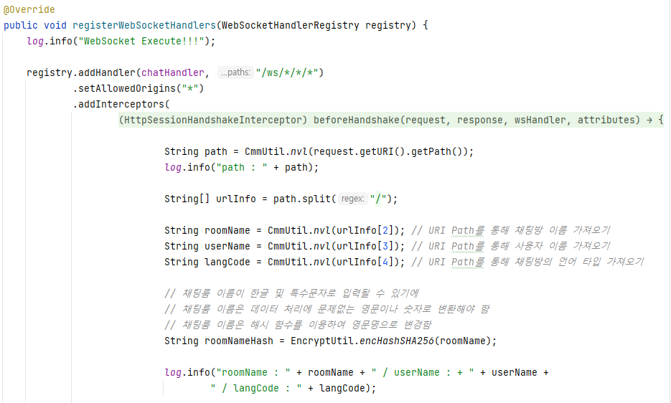
WebSoketConfig 전체 소스 (2)
수정, “/ko 항목 추가”
추가

Slide 9
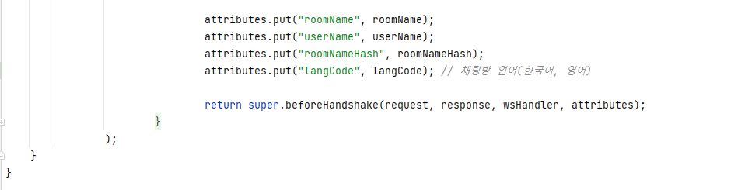
WebSoketConfig 전체 소스 (3)
추가

Slide 10
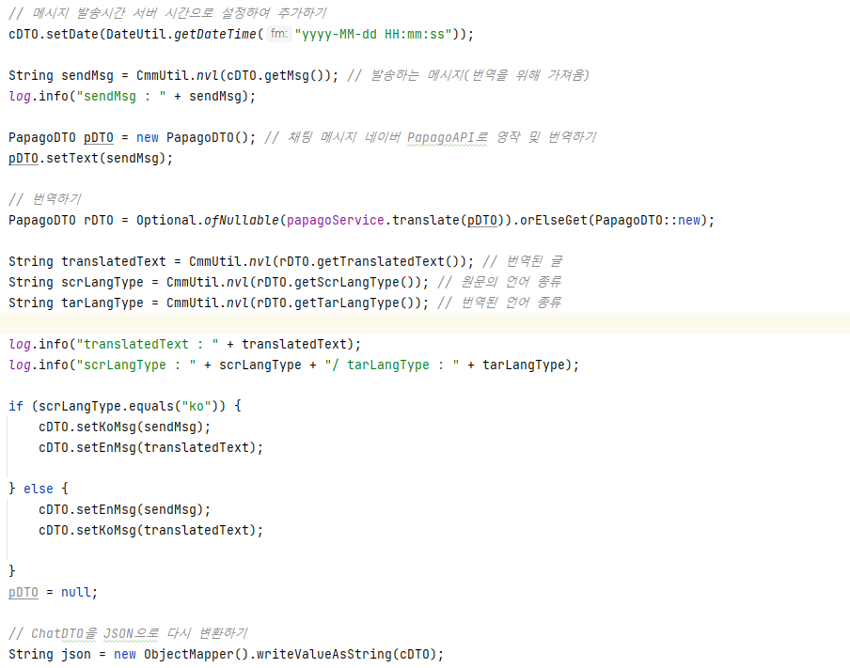
ChatHandler 수정
handleTextMessage 함수에 번역 소스 추가
추가

Slide 11
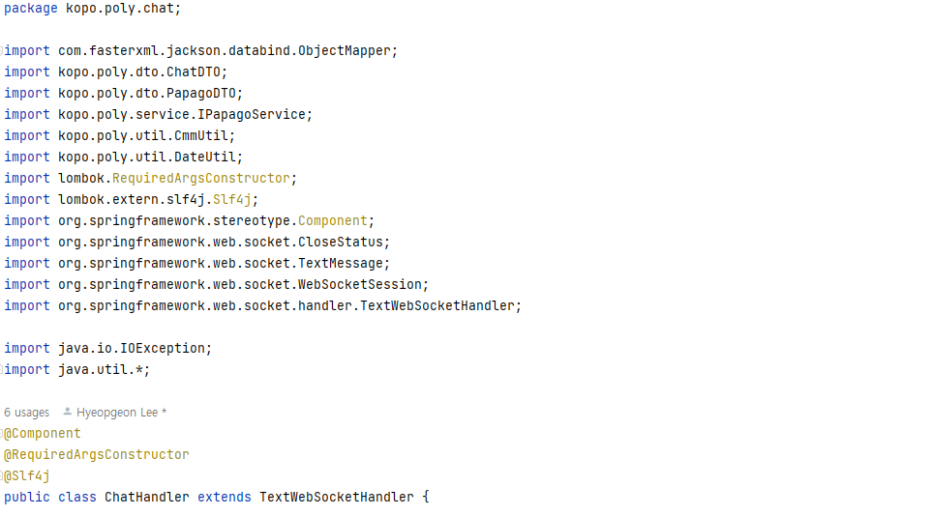
ChatHandler 전체 소스(1)

Slide 12
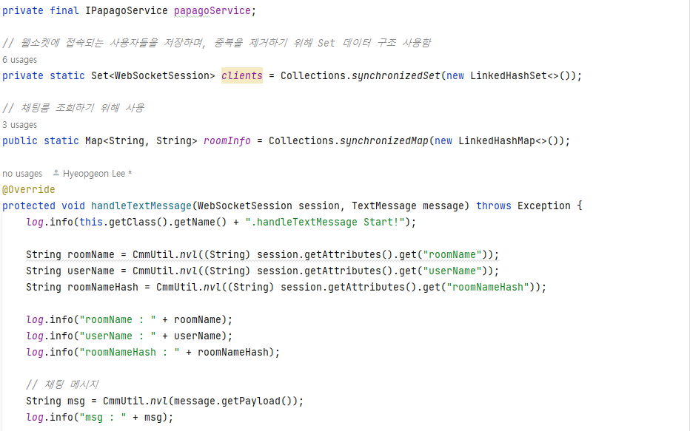
ChatHandler 전체 소스(2)
추가

Slide 13
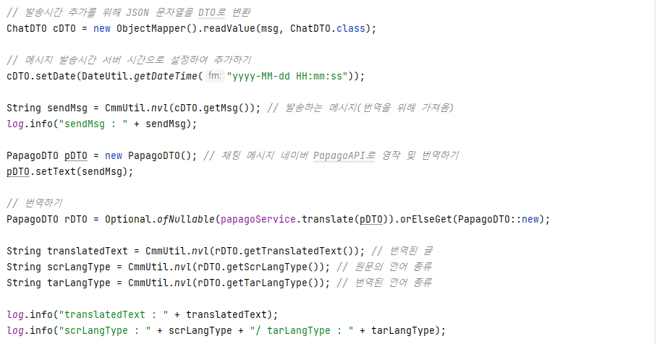
ChatHandler 전체 소스(3)
번역하기

Slide 14
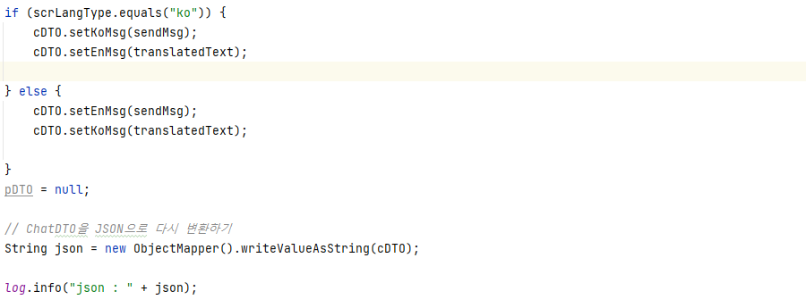
ChatHandler 전체 소스(4)
한국어 메시지는 koMsg, 영어 메시지는 enMsg 저장

Slide 15
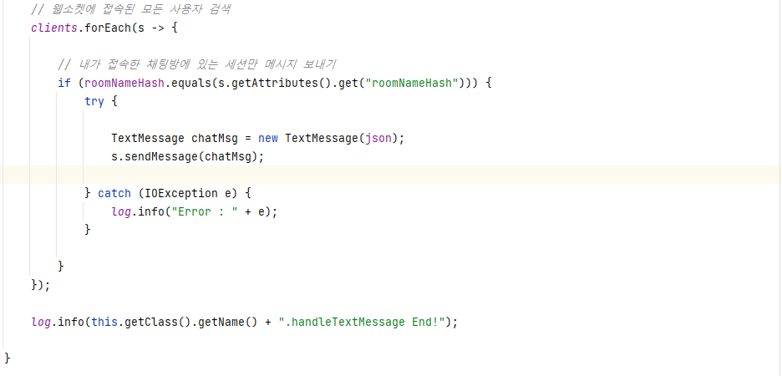
ChatHandler 전체 소스(5)

Slide 16
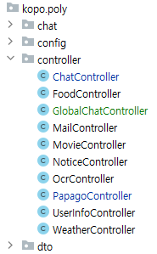
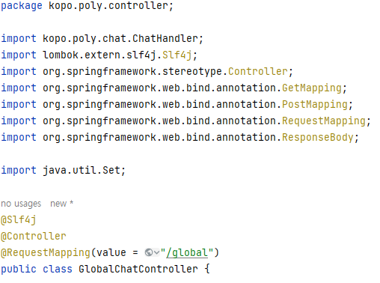
Controller 생성 (1)
/global URL 추가

Slide 17
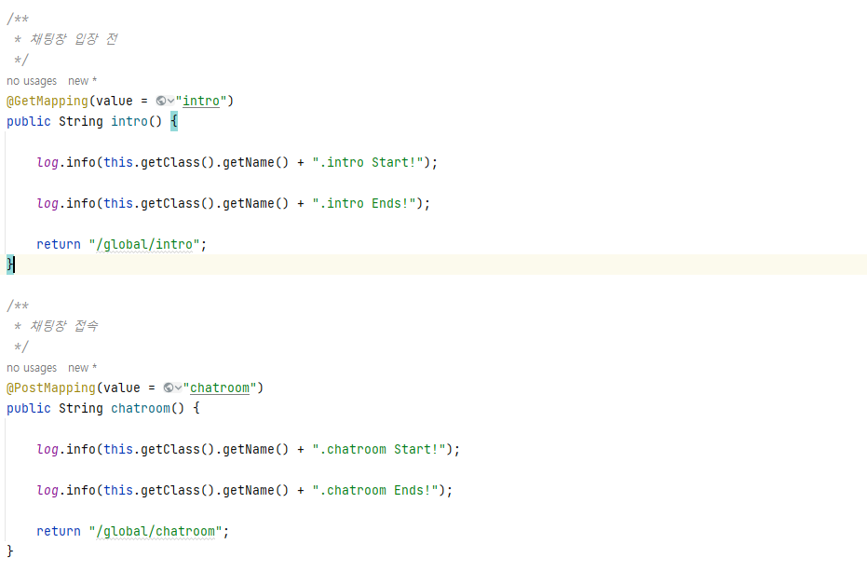
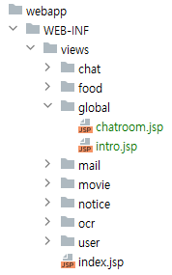
Controller 생성 (2)

Slide 18
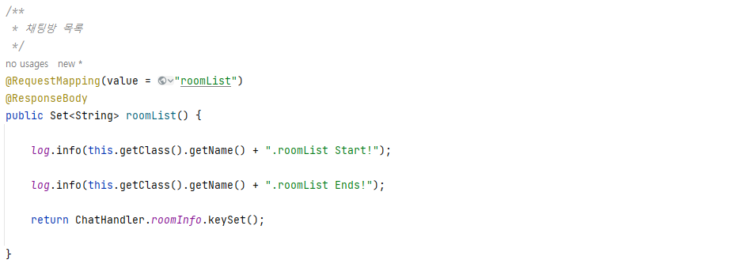
Controller 생성 (3)

Slide 19
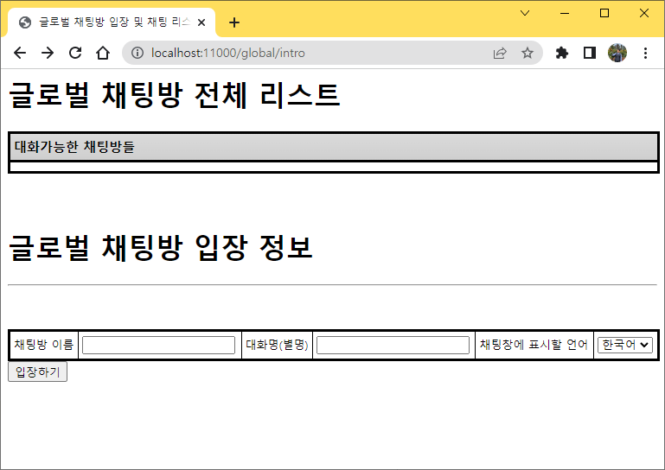
JSP 구현 (1)
Global 폴더 생성 및 JSP 생성

Slide 20
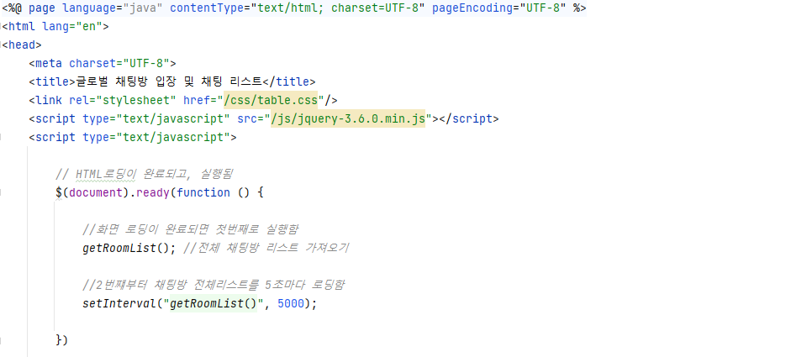
Intro.jsp 구현 (1)

Slide 21
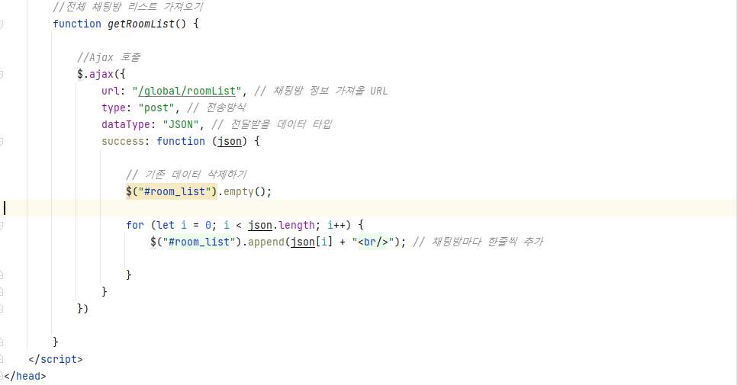
Intro.jsp 구현 (2)

Slide 22
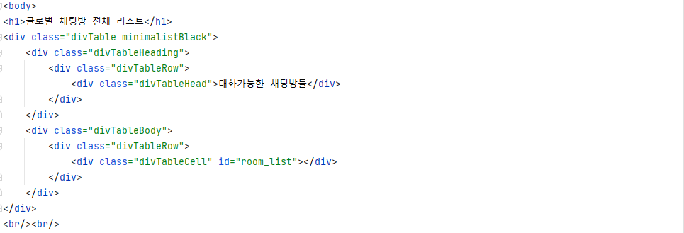
Intro.jsp 구현 (3)

Slide 23
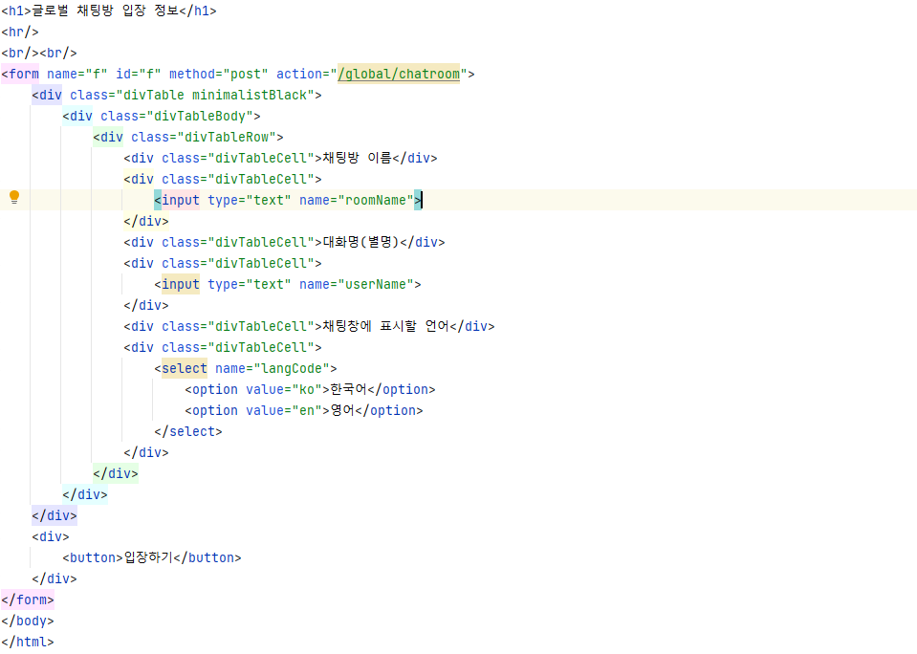
Intro.jsp 구현 (4)

Slide 24
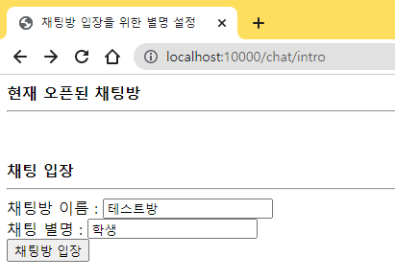
실시간 채팅 만들기 – 실행
http://localhost:10000/chat/intro

Slide 25
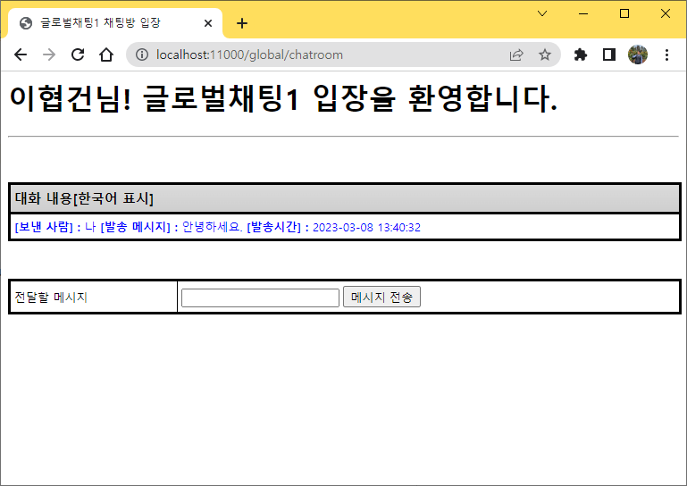
chatroom.jsp 구현 (1)

Slide 26
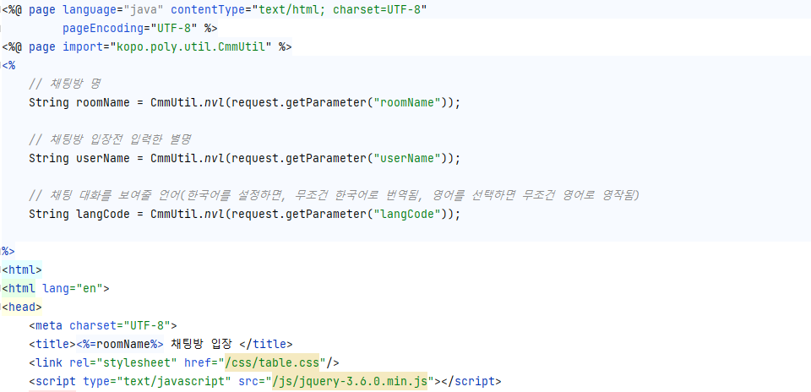
chatroom.jsp 구현 (2)

Slide 27
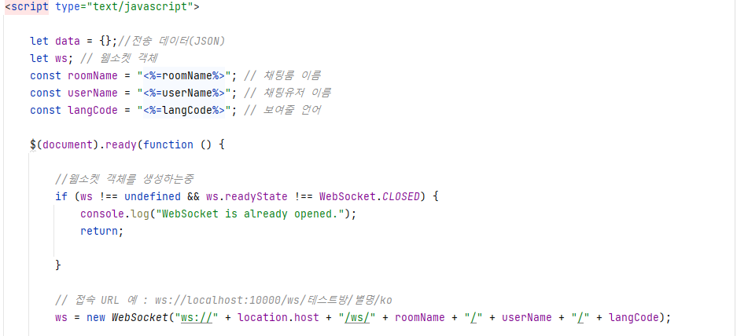
chatroom.jsp 구현 (3)

Slide 28
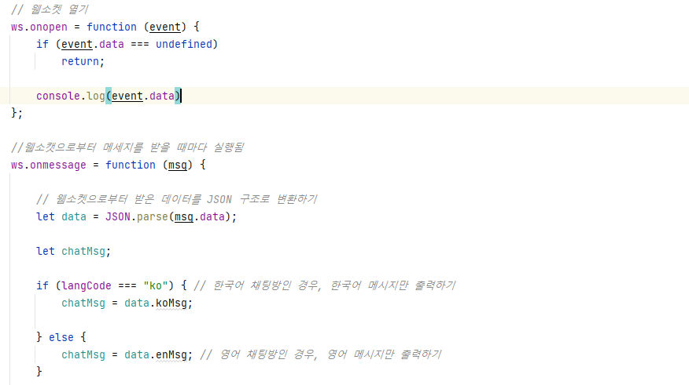
chatroom.jsp 구현 (4)

Slide 29
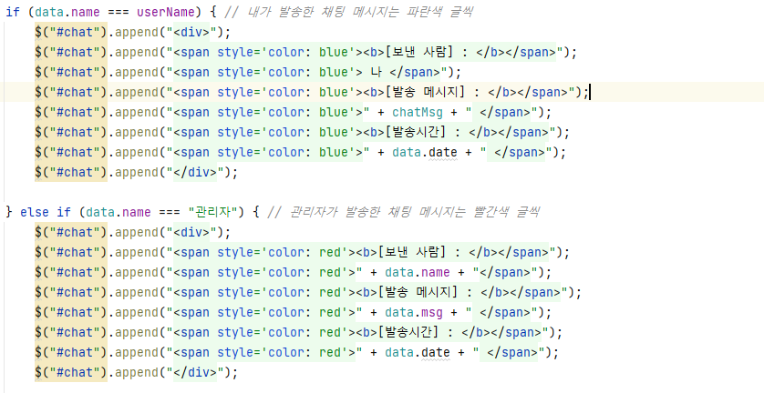
chatroom.jsp 구현 (5)

Slide 30
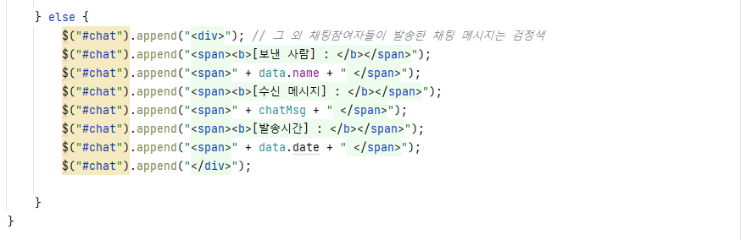
chatroom.jsp 구현 (6)

Slide 31
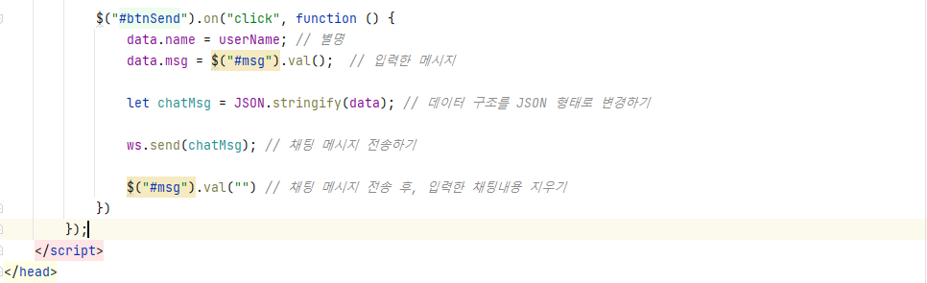
chatroom.jsp 구현 (7)

Slide 32
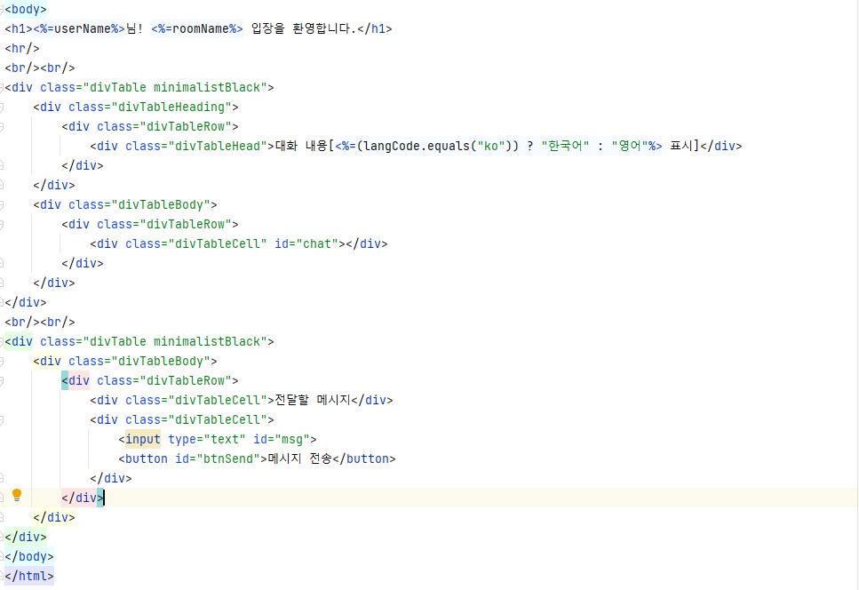
chatroom.jsp 구현 (8)
삼항연산자 활용
ko면 한국어 출력 아니면 영어 출력

Slide 33
실행
화면 2개 열기

Slide 34
Q&A
감사합니다

